Slide 1

Masterstudiengang Soziologie:
Was zeichnet die Universität Bamberg aus?
Erstsemestereinführungstage im WS 2023/24
Facheinführungen BA und MA
Institut für Soziologie
11. Oktober 2023
Prof. Dr. Michael Gebel
Geschäftsführender Direktor, Institut für Soziologie
Inhaber des Lehrstuhls für Soziologie, insbes. Methoden der Empirischen Sozialforschung

Slide 2
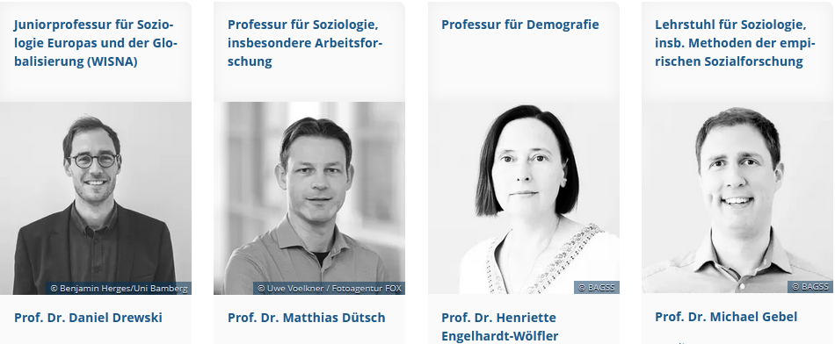
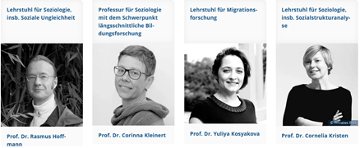

1. Das Team des Instituts für Soziologie
Ein großes, starkes und „junges“ Team
16 Professor/-innen
Studiengangsbeauftragte + Fachstudienberaterin
Vielzahl an wissenschaftlichen Mitarbeiter/-innen und studentischen Hilfskräften und Tutor/-innen sowie externen Lehrbeauftragten
Dipl.-Soz. Susann Sachse-Thürer

Slide 3
1. Das Team des Instituts für Soziologie
Charakteristika und Stärken des Teams des Instituts für Soziologie
Thematische Variation und Gemeinsamkeit: Alle erforschen soziale Ungleichheit, aber in sehr verschiedenen Themenbereichen (Schwerpunkte)
Gesellschaftlich hochrelevante Themenbereiche: z.B. Arbeit, Bildung, Demografischer Wandel, Familie, Gesundheit, Globalisierung, Migration
Integration durch Schnittstellen-Professuren, z.B. Bildung & Arbeit, Arbeit & Gesundheit, Familie & Arbeit
Interdisziplinarität: Das Institut für Soziologie integriert auch benachbarte Disziplinen (Arbeitswissenschaft, Demografie) und Professor/-innen mit interdisziplinärer Ausbildung
Forschungsstarkes Team, ausgezeichnet durch
  Wissenschaftliche Publikationen in führenden (inter-)nationalen Zeitschriften und Buchverlagen
  Forschungsprojekte gefördert durch renommierte (inter-)nationale Drittmittelgeber
  Forschungspreise, z.B. ERC-Grants

Slide 4
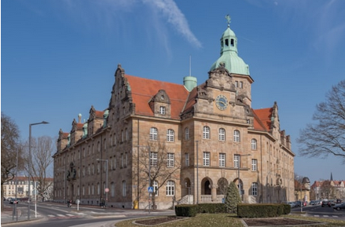
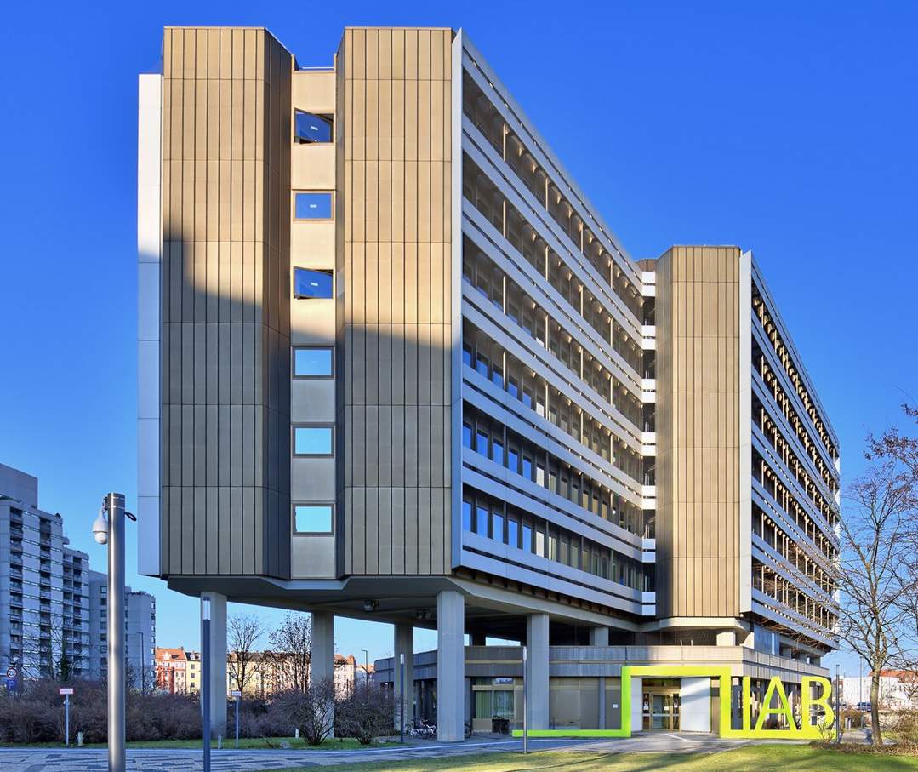




1. Das Team des Instituts für Soziologie
Charakteristika und Stärken des Teams des Instituts für Soziologie
Anbindung an politikberatende Forschungsinstitutionen durch vier S-Professuren (IAB, LIfBi, BAuA)
Aktive Mitgliedschaft weiterer Professor/-innen in wissenschaftlichen Leitungsfunktionen in leistungsstarken, großen Forschungseinrichtungen
(ifb, LIfBi)
Einbindung zahlreicher Studierender als studentische Hilfskräfte in den Forschungsinstituten

Slide 5
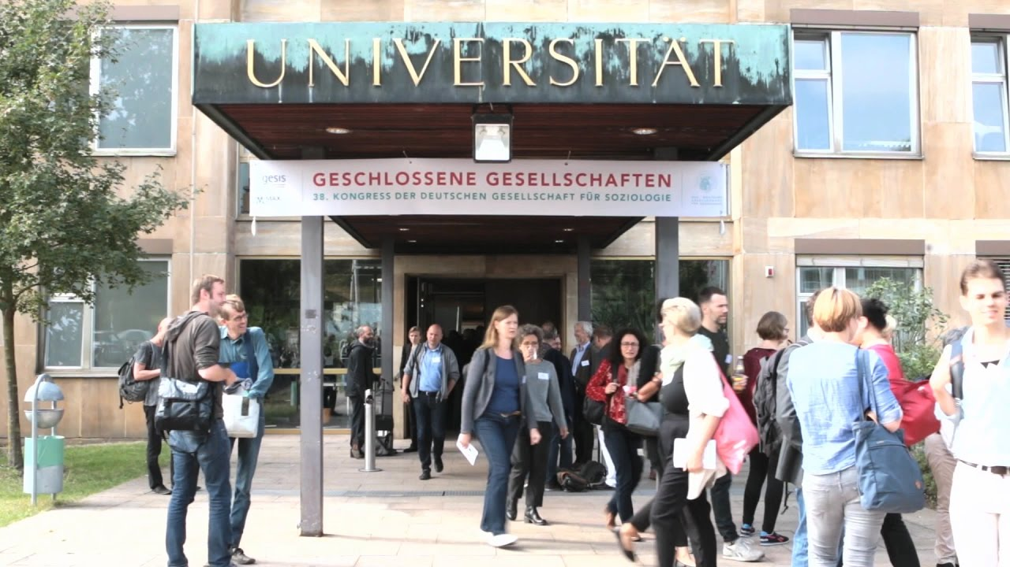
1. Das Team des Instituts für Soziologie
Charakteristika und Stärken des Teams des Instituts für Soziologie
Sehr gute Vernetzung in die (inter-)nationale Wissenschaft; Professor/-innen als
  Gutachter/-innen und Vertreter-/innen in Gremien der Forschungsmittelvergabe (z.B. BMAS, HBS, Horizon Europe)
  Mitherausgeber/-innen von wichtigen Zeitschriften (z.B. European Sociological Review, KZfSoziologie und Sozialpschologie, Soziale Welt, Soziologische Revue, Journal of Labor Market Research, ZfFamilienforschung)
  Mitglieder in Vorständen in Fachgesellschaften (z.B. Akademie für Soziologie, DGS-Sektionen, European Consortium for Sociological Research, SAMF)
  Organisatoren renommierter Tagungen und Kongresse (z.B. 38. DGS-Kongress 2016)

Slide 6



2. Internationalisierung
Starkes internationales Profil und internationale Vernetzung
Herausragende internationale Forschungsprojekte
Umfassendes englischsprachiges Lehrangebot in allen Bereichen
Vielzahl attraktiver ausländischer Partneruniversitäten und Austauschprogramme
Drei Double Degree Programme mit international führenden Universitäten im Ausland
Trento (IT) | Barcelona (ES) | Tilburg (NL)
Sociology & Social Research | Sociology & Demography | Sociology

Slide 7





3. Qualitätssicherung und Reputation
Kontinuierliche Qualitätssicherung und Stärkung der Reputation
Regelmäßige Akkreditierung des MA-Soziologie Studiengangs
Umfassende Evaluation der soziologischen Lehrveranstaltungen
Qualitätszirkel Soziologie: Weiterentwicklung des MA-Soziologie Studiengangs und Nachverfolgung der Evaluationsergebnisse mit studentischen Vertreter/-innen
Vertreten auf Informations- und Bewertungsplattform
2024: Rückkehr mit anderen Soziologie-Standorten in das CHE-Ranking

Slide 8
4. Das „Bamberger Modell“
Übergeordnete Maxime: Vermittlung von Fähigkeiten und Fertigkeiten, um Absolvent/-innen für den Arbeitsmarkt zu qualifizieren bzw. auf eine wissenschaftliche Weiterqualifikation vorzubereiten
Spezielle Merkmale
Starke Betonung der quantitativen Methodenausbildung (Handwerkszeug)
Umfassende Grundlegung der Disziplin hinsichtlich des theoretischen und empirischen Wissensbestands (Grundlagen)
Praktische Anwendung des Erlernten in anwendungsorientierten Veranstaltungen (Schlüsselqualifikationen)
Tätigkeitsfeldbezogene Spezialisierung (Individuelles Profil)
Flexible und individuelle Gestaltung des Curriculums (Individuelles Profil)

Slide 9

5. Aufbau des Studiengangs MA Soziologie
Voraussetzung: Note mind. 2,5 und 30 ECTS Soziologie (Methoden/Statistik und Theorie wichtig)
Aufbau (120 ECTS)
Soziologische Theorie (12 ECTS) und Methoden und Statistik (18 ECTS)
Zwei Schwerpunkte aus folgenden Bereichen (24+24 ECTS)
Bevölkerung und Familie
Bildung, Arbeitsmarkt, Ungleichheit
Empirische Sozialforschung
Europäische und globale Studien
Kommunikation und Internet
Migration und Integration
Personal, Organisation, Arbeitsmarkt
Freie Ergänzung (12 ECTS)
Masterarbeit (30 ECTS)

Slide 10
6. Worauf es ankommt
Worauf es uns in der Ausbildung besonders ankommt
Vorwissen: Soziologie mind. 30 ECTS
  Grundlagen der soziologischen Theorien (Empfehlung mind. 12 ECTS)
  Grundlagen in Methoden und/oder Statistik (Empfehlung mind. 12 ECTS)
  Wurde das Vorwissen nicht bereits im Studium erworben wurde, muss es studien-begleitend (bei geringen Defiziten) oder vorab im „Modulstudium“ erworben werden
Selbständiges Studium und aktives Einbringen
  Vor- und Nachbereitung von Veranstaltungen
  Aktive Teilnahme in Veranstaltungen
  Ggf. Gelegenheiten nutzen sich als studentische Hilfskraft einzubringen und/oder forschungsnahe Praktika zu machen
  Ggf. Engagement und Unterstützung der Studierendenvertretung
Wissenschaftliches Arbeiten orientiert an den Grundsätzen einer analytisch-empirischen Soziologie

Slide 11
7. Analytisch-empirische Soziologie (Otte et al. 2023)
Analytisch = Zerlegung des Forschungsgegenstands in zentrale Bestandteile und deren Beziehungen und Ausblendung von irrelevanten Facetten. Das vereinfacht:
das Erkennen von Regelmäßigkeiten
die Identifikation kausaler Zusammenhänge
die Herausarbeitung kausaler Wirkungsmechanismen
Empirisch = Nutzung von aus der Beobachtung bzw. Erfahrung gewonnen Daten, um Hypothesen zu überprüfen
Grundannahmen
Es gibt eine objektive Welt, die wir zumindest in Ausschnitten erkennen können
Dieses Erkennen wird durch Theorien, Methoden und Forschungsergebnisse in einem kumulativen Erkenntnisfortschritt befördert
Auch subjektive Wahrnehmungen und Einstellungen sowie soziale Phänomene auf Meso-/Makroebene sind untersuchbar, indem sie empirisch in intersubjektiv nachvollziehbare Formen überführt werden

Slide 12
7. Analytisch-empirische Soziologie (Otte et al. 2023)
Theoriegeleitete empirische Forschung
Theorien als logisch kohärente Aussagensysteme bestehend aus klar definierten Konzepten, Annahmen und empirisch prüfbaren Hypothesen (insb. zu kausalen Zusammenhängen und Mechanismen)
Theoretisch abgeleitete Hypothesen werden mit geeigneten Untersuchungsdesigns, belastbaren Daten und strengen Tests auf ihren Wahrheitsgehalt geprüft
Wissenschaftliche Beschreibung („Was?“): Datensammlung reicht nicht aus. Es bedarf einer Systematisierung, z.B. durch das Herausarbeiten von Trends, Mustern, Zusammenhängen oder Typologie und i.d.R. auch Messen von Unbeobachtbarem
Wissenschaftliches Erklären („Warum?“): Identifikation kausaler Effekte und kausaler Wirkungsmechanismen. Dies kann auch Ansatzpunkte für Prognosen und praktische Interventionen bieten.

Slide 13
7. Analytisch-empirische Soziologie (Otte et al. 2023)
Gütekriterien der analytisch-empirischen Soziologie
1. Intersubjektive Nachvollziehbarkeit
2. Auseinandersetzung mit dem Forschungsstand
3. Qualität der Forschungsfrage
4. Klarheit der Konzepte und Kohärenz des Aussagensystems
5. Erklärungskraft der Theorie
6. Konzept-Indikator-Korrespondenz
7. Designangemessenheit (interne Validität)
8. Plausibilität von Generalisierungsansprüchen (externe Validität)
9. Methodenangemessenheit
10. Darstellung der Unsicherheit der Ergebnisse
11. Darstellungsqualität der Publikation
Quelle: Otte, G., T. Sawert, J. Brüderl, S. Kley, C. Kroneberg, I. Rohlfing (2023). Gütekriterien in der Soziologie. Eine analytisch-empirische Perspektive. Zeitschrift für Soziologie 52(1): 26–49

Slide 14
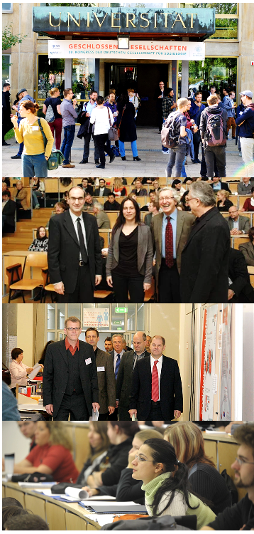
Herzlich Willkommen in
einer lebendigen Universität
Herzlichen Dank
für Ihre
Aufmerksamkeit!

